Slide 1
Lektion 10: Darstellung von Rastergrafiken
Notes:
Zuletzt aktualisiert: 30/9/2021
Die Ressourcen werden regelmäßig aktualisiert - die neueste Version finden Sie unter: the-cc.io/curriculum.
Diese Ressource wird von der Raspberry Pi Foundation unter einer Creative Commons Attribution-NonCommercial-ShareAlike 4.0 International Lizenz lizenziert. Um eine Kopie dieser Lizenz zu sehen, besuchen Sie creativecommons.org/licenses/by-nc-sa/4.0/

Slide 2
Berechnen der Dateigröße
Starter-Aktivität
Frage 1
Es wird eine Textdatei erstellt und mit 8-Bit-ASCII kodiert. Die Datei enthält 142 Zeichen einschließlich Leerzeichen. Wie groß ist die Dateigröße (in Bytes) der Textdatei?
Frage 2
Die gleiche Datei ist mit 16-Bit-Unicode kodiert. Wie groß ist die Dateigröße (in Bytes) der Textdatei?

Slide 3
Berechnen der Dateigröße
Starter-Aktivität
Frage 1
Es wird eine Textdatei erstellt und mit 8-Bit-ASCII kodiert. Die Datei enthält 142 Zeichen einschließlich Leerzeichen. Wie groß ist die Dateigröße (in Bytes) der Textdatei?
Frage 2
Die gleiche Datei ist mit 16-Bit-Unicode kodiert. Wie groß ist die Dateigröße (in Bytes) der Textdatei?
Antwort 1
142 Bytes
Antwort 2
284 Bytes

Slide 4
Lektion 10: Darstellung von Rastergrafiken
Zielsetzungen
In dieser Lektion lernen Sie:
Was ein Pixel ist und wie sich Pixel auf Rastergrafiken beziehen
Was ist Farbtiefe und Auflösung
Was sind 'Metadaten'?
Beispiele für Metadaten von Bitmapbildern

Slide 5
Bildpunkte
Tätigkeit 1
Ein Pixel (kurz für 'picture element') ist das kleinste Element in einem Bild.
Wenn Sie ein Bild vergrößern, werden Sie sehen, dass es aus diesen winzigen Elementen besteht.
Notes:
Bildquelle: https://pixabay.com/photos/cocker-spaniel-puppy-pet-canine-2785074/

Slide 6
Bildpunkte
Tätigkeit 1
Der vergrößerte Bereich beträgt 8 × 4 Pixel.
Die Pixel können jede Farbe haben.
Diese Art der Darstellung eines Bildes wird als Rastergrafik oder Pixelgrafik bezeichnet.
Quelle: Pixabay

Slide 7
Bildpunkte
Tätigkeit 1
Sie können jedes Pixel in diesem Bild mit einer 1 oder einer 0 darstellen.
1 = schwarz
0 = weiß
1 | 0 | 0 | 0 | 0 | 0 | 0 | 1
0 | 1 | 0 | 0 | 0 | 0 | 1 | 0
0 | 0 | 1 | 0 | 0 | 1 | 0 | 0
0 | 0 | 0 | 1 | 1 | 0 | 0 | 0
0 | 0 | 0 | 1 | 1 | 0 | 0 | 0
0 | 0 | 1 | 0 | 0 | 1 | 0 | 0
0 | 1 | 0 | 0 | 0 | 0 | 1 | 0
1 | 0 | 0 | 0 | 0 | 0 | 0 | 1

Slide 8
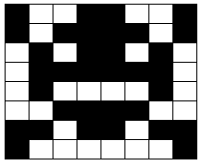
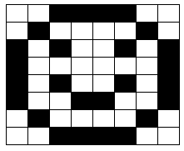
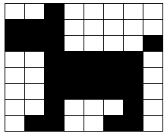
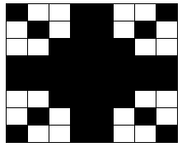
Pixel-Kunst
Tätigkeit 1
Verwenden Sie das Aufgabenblatt, um Ihre eigene Pixelkunst zu gestalten. Du darfst nur Weiß und eine weitere Farbe verwenden.
Füllen Sie nun die Spalte auf der rechten Seite aus, indem Sie jedem Pixel des Bildes einen Binärwert zuweisen.

Slide 9
Farbtiefe
Tätigkeit 2
Wenn du für das Bild mehr Farben verwenden willst, braucht es mehr Bits pro Pixel !
11 | 10 | 00 | 00 | 00 | 00 | 00 | 11
10 | 11 | 10 | 00 | 00 | 00 | 11 | 00
00 | 10 | 11 | 10 | 01 | 11 | 00 | 00
00 | 00 | 10 | 11 | 11 | 01 | 00 | 00
00 | 00 | 01 | 11 | 11 | 10 | 00 | 00
00 | 00 | 11 | 01 | 10 | 11 | 10 | 00
00 | 11 | 00 | 00 | 00 | 10 | 11 | 10
11 | 00 | 00 | 00 | 00 | 00 | 10 | 11

Slide 10
Farbtiefe
Tätigkeit 2
2 Bits pro Pixel bedeutet, dass Sie 4 Farben in Ihrem Bild verwenden können.
Das liegt daran, dass man 4 unterschiedliche Kombinantionen mit 2 Bits erstellen kann.
00
01
10
11
11 | 10 | 00 | 00 | 00 | 00 | 00 | 11
10 | 11 | 10 | 00 | 00 | 00 | 11 | 00
00 | 10 | 11 | 10 | 01 | 11 | 00 | 00
00 | 00 | 10 | 11 | 11 | 01 | 00 | 00
00 | 00 | 01 | 11 | 11 | 10 | 00 | 00
00 | 00 | 11 | 01 | 10 | 11 | 10 | 00
00 | 11 | 00 | 00 | 00 | 10 | 11 | 10
11 | 00 | 00 | 00 | 00 | 00 | 10 | 11

Slide 11
Farbtiefe
Tätigkeit 2
Die Anzahl der Bits pro Pixel wird als Farbtiefe oder Bittiefe bezeichnet.
11 | 10 | 00 | 00 | 00 | 00 | 00 | 11
10 | 11 | 10 | 00 | 00 | 00 | 11 | 00
00 | 10 | 11 | 10 | 01 | 11 | 00 | 00
00 | 00 | 10 | 11 | 11 | 01 | 00 | 00
00 | 00 | 01 | 11 | 11 | 10 | 00 | 00
00 | 00 | 11 | 01 | 10 | 11 | 10 | 00
00 | 11 | 00 | 00 | 00 | 10 | 11 | 10
11 | 00 | 00 | 00 | 00 | 00 | 10 | 11

Slide 12
Farbtiefe
Tätigkeit 2
In Lektion 8 haben Sie gelernt, wie Sie die Anzahl der möglichen Kombinationen von 1en und 0en mit Hilfe dieser Formel berechnen können.
Anzahl der Kombinationen von n Bits = 2^{n}

Slide 13
Farbtiefe
Tätigkeit 2
Sie können dieselbe Formel verwenden, um zu berechnen, wie viele Farben auf der Grundlage der Farbtiefe verwendet werden können.
Anzahl der Kombinationen von n Bits = 2^{n}

Slide 14
Farbtiefe
Tätigkeit 2
Versuchen wir es mit einem Beispiel.
Ein Bitmap-Bild hat eine Farbtiefe von 3 Bit. Wie viele Farben können maximal mit 3 Bit dargestellt werden?
Anzahl der Kombinationen von n Bits = 2^{n}

Slide 15
Farbtiefe
Tätigkeit 2
Nehmen wir ein Beispiel.
Ein Bitmap-Bild hat eine Farbtiefe von 3 Bit. Wie viele Farben können maximal mit 3 Bit dargestellt werden?
Anzahl der Kombinationen von 3 Bits = 2³

Slide 16
Farbtiefe
Tätigkeit 2
Nehmen wir ein Beispiel.
Ein Bitmap-Bild hat eine Farbtiefe von 3 Bit. Wie viele Farben können maximal mit 3 Bit dargestellt werden?
Anzahl der Kombinationen von 3 Bits = 2³
2 × 2 × 2 = 8

Slide 17
Farbtiefe
Tätigkeit 2
Nehmen wir ein Beispiel.
Ein Bitmap-Bild hat eine Farbtiefe von 3 Bit. Wie viele Farben können maximal mit 3 Bit dargestellt werden?
Anzahl der Kombinationen von 3 Bits = 2³
2 × 2 × 2 = 8
Ein Bild mit 3 Bit Farbtiefe kann maximal 8 Farben haben.

Slide 18
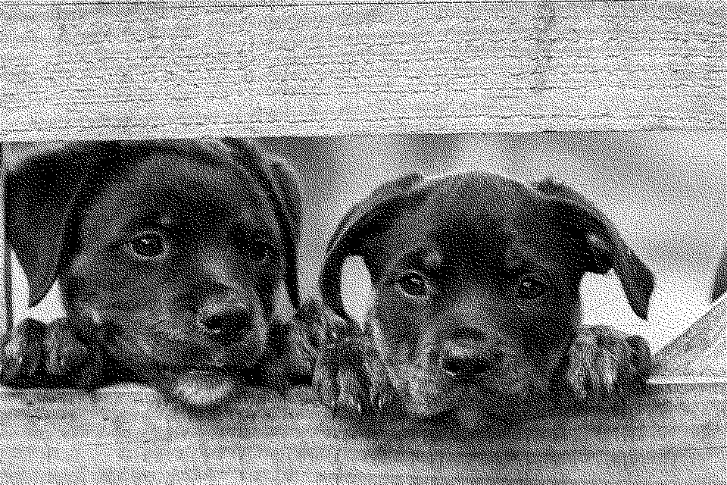
Farbtiefe
Tätigkeit 2
Die Farbtiefe eines Bildes kann sich auf die Qualität des Bildes auswirken.
Dieses Bild hat eine Farbtiefe von 1 Bit. Das bedeutet, dass es nur schwarze und weiße Pixel hat.
Notes:
Bildquelle: https://pixabay.com/photos/rottweiler-puppy-dog-dogs-cute-1785760/

Slide 19
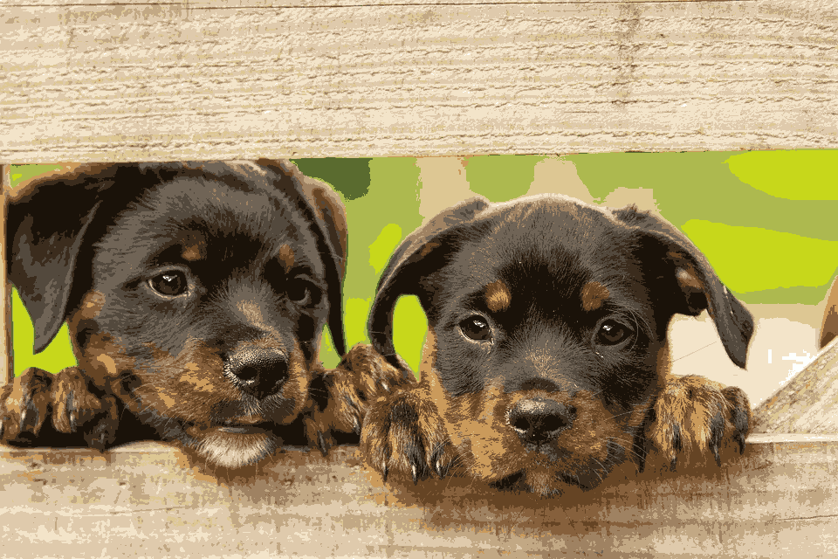
Farbtiefe
Tätigkeit 2
Dies ist ein Bild mit 4 Bit Farbtiefe. Es hat nur 16 Farben.
Die Farbkarte für das Bild ist unterhalb des Bildes zu sehen.
Notes:
Bildquelle: https://pixabay.com/photos/rottweiler-puppy-dog-dogs-cute-1785760/
Bildquelle für die Farbkarte: Screenshot der Farbkarte in GIMP

Slide 20
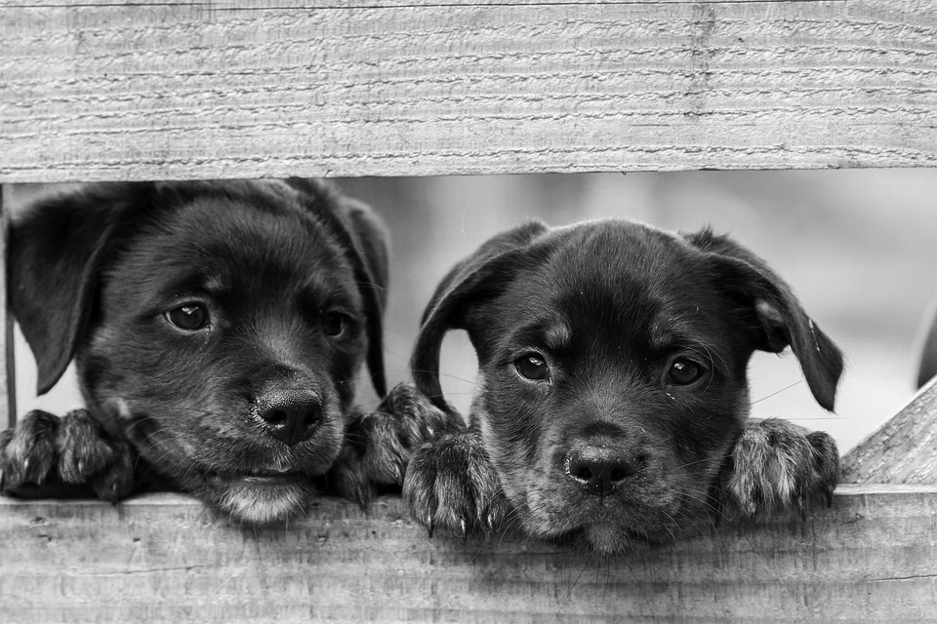
Farbtiefe
Tätigkeit 2
Dies ist ein Bild mit 8 Bit Farbtiefe. Es handelt sich jedoch um ein Graustufenbild. Das bedeutet, dass es 256 Grautöne zur Darstellung des Bildes verwendet.
Notes:
Bildquelle: https://pixabay.com/photos/rottweiler-puppy-dog-dogs-cute-1785760/

Slide 21
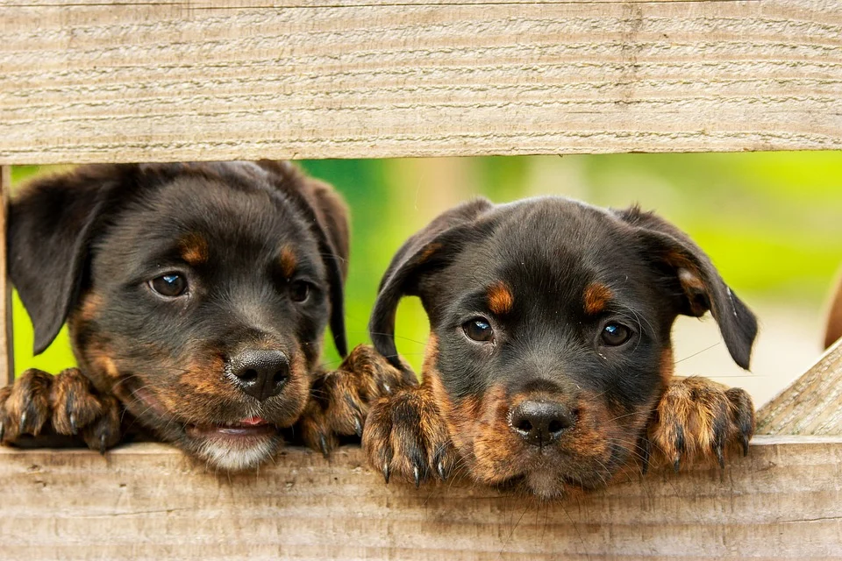
Farbtiefe
Tätigkeit 2
Dies ist ein Bild mit 8 Bit Farbtiefe. Es verwendet 256 Farben zur Darstellung des Bildes.
Bilder mit einer Farbtiefe von 8 Bit sind im Allgemeinen für webbasierte Bilder akzeptabel. Hochwertige Fotos für den Druck haben in der Regel eine Farbtiefe von 16, 24 oder 32 Bit.
Notes:
Bildquelle: https://pixabay.com/photos/rottweiler-puppy-dog-dogs-cute-1785760/

Slide 22
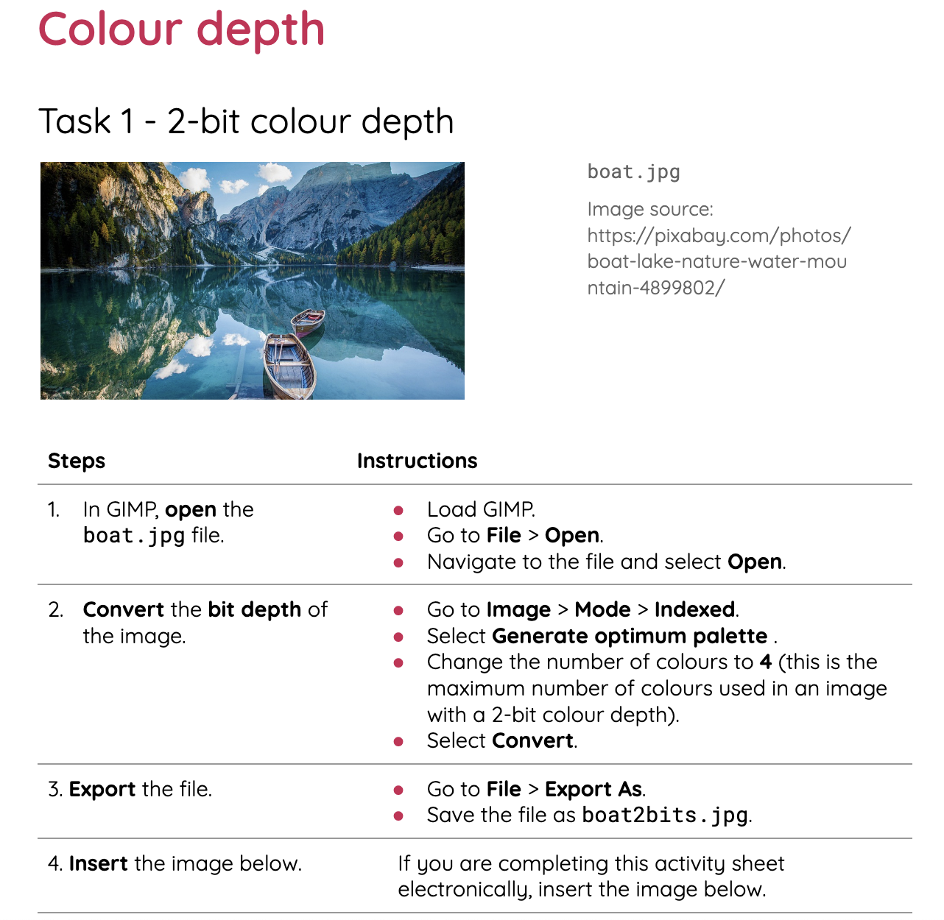
Farbtiefe
Tätigkeit 2
Benutzen Sie das Arbeitsblatt, wo Anleitung für die Änderung der Bittiefe von Bildern in GIMP (einem Bildbearbeitungsprogramm) erklärt wird.

Slide 23
Bildauflösung
Tätigkeit 3
1 Zoll
Die Bildauflösung kann als die Anzahl der Pixel ausgedrückt werden, die ein Bild pro Zoll enthält.
Zoll heisst in Englisch inch.
Zum Beispiel,
100 Pixel pro Zoll (100ppi)
Notes:
Bildquelle: https://pixabay.com/photos/cocker-spaniel-puppy-pet-canine-2785074/

Slide 24
Bildauflösung
Tätigkeit 3
Breite
Die Bildauflösung kann aber auch ausgedrückt werden, indem man die Anzahl der Pixel über die Breite eines Bildes durch die Anzahl der Pixel über die Höhe des Bildes angibt.
Zum Beispiel,
800 × 600 Pixel
Höhe

Slide 25
Bildauflösung
Tätigkeit 3
Diese beiden Werte sind wichtig, weil sie bestimmen, wie klar das Bild sein wird.
Sie bestimmen auch die physische Größe des Bildes beim Druck.

Slide 26
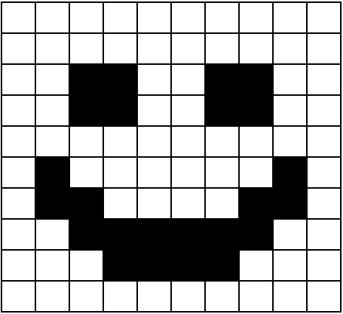
Bildauflösung
Tätigkeit 3
1 Zoll
Hier haben wir ein Bild mit den Abmessungen 10 × 10 Pixel.
Die Anzahl der Pixel pro Zoll beträgt ebenfalls 10.
Das bedeutet, dass die Druckgröße des Bildes 1 Zoll × 1 Zoll beträgt.
1 Zoll

Slide 27
Bildauflösung
Tätigkeit 3
1 Zoll
Wenn Sie die Pixel pro Zoll auf 20 verdoppeln, halbiert sich die Druckgröße.
Das liegt daran, dass das Bild immer noch 10 mal 10 Pixel groß ist, aber die Anzahl der Pixel pro Zoll gestiegen ist.
1 Zoll

Slide 28
Bildauflösung
Tätigkeit 3
1 Zoll
1 Zoll
Wenn Sie die Pixel pro Zoll auf 5 Pixel halbieren, wird das Bild beim Druck doppelt so groß sein.
1 Zoll
1 Zoll

Slide 29
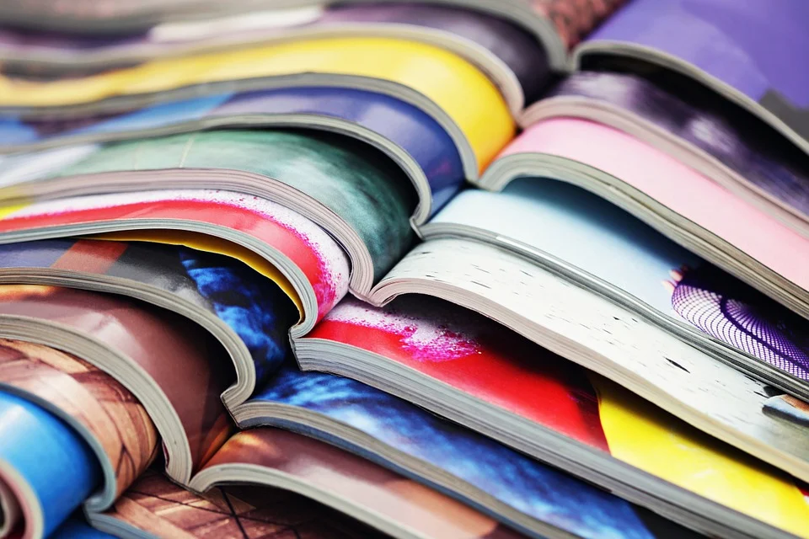
Bildauflösung
Tätigkeit 3
Bilder, die im Verlagswesen verwendet werden, haben in der Regel 300 Pixel pro Zoll.
Diese wird of mit der Einheit dpi beschrieben = Dots per inch (Punkte pro inch)
Dadurch wird sichergestellt, dass die Bilder beim Druck eine hohe Qualität aufweisen.
Notes:
Bildquelle: https://pixabay.com/photos/magazine-colors-media-page-806073/

Slide 30
Bildauflösung
Tätigkeit 3
Für das Web erstellte Bilder verwenden in der Regel 72 Pixel pro Zoll.
Wenn Sie jedoch mit Pixeln pro Zoll und Bildschirmdarstellung experimentieren, werden Sie feststellen, dass die Abmessungen des Bildes (in Pixeln) viel wichtiger sind als die Pixel pro Zoll.
Notes:
Bildquelle: https://pixabay.com/photos/computer-desktop-monitor-technology-2617622/

Slide 31
Bildauflösung
Tätigkeit 3
Jedes der Bilder hier ist 200 × 200 Pixel groß.
Allerdings haben sie alle unterschiedliche Pixel pro Zoll.
Beachten Sie, dass ihre Größe und Qualität in jedem Bild gleich geblieben sind.
72ppi
200ppi
300ppi
Notes:
Bildquelle: https://pixabay.com/photos/pug-puppy-dog-animal-cute-690566/

Slide 32
Bildauflösung
Tätigkeit 3
Wenn Sie diese Bilder jedoch ausdrucken, werden sie in drei verschiedenen Größen gedruckt.
72ppi
200ppi
300ppi
Notes:
Bildquelle: https://pixabay.com/photos/pug-puppy-dog-animal-cute-690566/

Slide 33
Bildauflösung
Tätigkeit 3
Sie bleiben auf dem Bildschirm gleich groß, weil Ihr Monitor auch eine eigene Bildschirmauflösung hat.
Die Bildschirmauflösung hängt von der Art des Monitors ab, den Sie besitzen.
Eine typische Bildschirmauflösung ist 1,920 × 1,080. Das bedeutet, dass der Monitor 1.920 Pixel in der Breite und 1.080 Pixel in der Höhe hat.
72ppi
200ppi
300ppi
Notes:
Bildquelle: https://pixabay.com/photos/pug-puppy-dog-animal-cute-690566/

Slide 34
Bildauflösung
Tätigkeit 3
Ein Bild mit einer Größe von 200 × 200 Pixeln sieht auf dem Bildschirm immer gleich aus, da es immer die gleiche Anzahl von Pixeln einnimmt.
Die Qualität des Bildes ändert sich nur, wenn es auf ein größeres Format hochskaliert wird, als vom Urheber des Bildes vorgesehen war.
72ppi
200ppi
300ppi
Notes:
Bildquelle: https://pixabay.com/photos/pug-puppy-dog-animal-cute-690566/

Slide 35
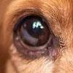
Bildauflösung
Tätigkeit 3
Hier ist ein 100 × 100 Pixel großes Bild.
Wenn es auf die dreifache Größe hochskaliert wird, wird das Bild pixelig.
Das liegt daran, dass das Bild zwar vergrößert wurde, aber die Details des Bildes fehlen.
100 × 100
Hochskaliert um 300%
Notes:
Bildquelle: https://pixabay.com/photos/english-cocker-spaniel-dog-puppy-5937757/

Slide 36
Bildauflösung
Tätigkeit 3
Wenn eine Rastergrafik hochskaliert wird, werden die einzelnen Pixel des Bildes größer.
Wenn die einzelnen Pixel sichtbarer werden, führt dies zu einer Unschärfe des Bildes, die die Qualität mindert.
100 × 100
Hochskaliert um 300%
Notes:
Bildquelle: https://pixabay.com/photos/english-cocker-spaniel-dog-puppy-5937757/

Slide 37
Bildauflösung
Tätigkeit 3
Wenn das Bild in einem größeren Format angezeigt werden soll, ohne an Qualität zu verlieren, muss es zunächst eine höhere Auflösung haben.
Es müsste mindestens 300 × 300 Pixel groß sein.
Notes:
Bildquelle: https://pixabay.com/photos/english-cocker-spaniel-dog-puppy-5937757/

Slide 38
Bildauflösung
Tätigkeit 3
Es gibt Technologien (Upscaling), mit denen versucht werden kann, die Qualität beim vergrössern von Bildern beizubehalten.
Notes:
Bildquelle: https://pixabay.com/photos/english-cocker-spaniel-dog-puppy-5937757/

Slide 39
Bildauflösung und Farbtiefe
Tätigkeit 3
Je höher die Auflösung und je größer die Farbtiefe, desto besser ist die Qualität des Bildes.
Diese beiden Faktoren wirken sich auch auf die Dateigröße aus, die wir in der nächsten Lektion behandeln werden.
Bei der Betrachtung von Auflösung und Farbtiefe müssen Sie immer den Verwendungszweck des Bildes und die Speicherbeschränkungen berücksichtigen.
Notes:
Bildquelle: https://pixabay.com/photos/english-cocker-spaniel-dog-puppy-5937757/

Slide 40
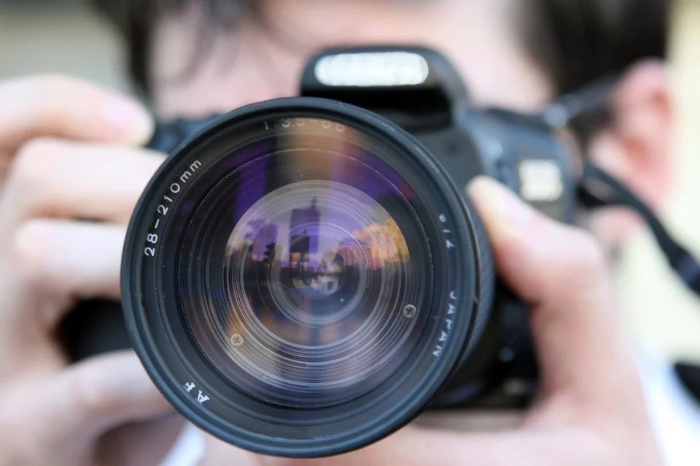
Metadaten
Tätigkeit 3
Metadaten bedeuten "Daten über Daten".
Metadaten werden zu einer Bilddatei hinzugefügt, damit die Datei gespeichert und genau reproduziert werden kann.
Notes:
Bildquelle: https://pixabay.com/photos/camera-aperture-digital-camera-dslr-1239384/

Slide 41
Metadaten
Tätigkeit 3
Beispiele für Bild-Metadaten sind:
Bildabmessungen (z. B. Breite in Pixel, Höhe in Pixel)
Farbtiefe
Dateiformat
Datum und Uhrzeit der Erstellung
Geografischer Ort der Erstellung
Details über das Gerät, mit dem das Bild erstellt wurde
Kameraeinstellungen
Notes:
Bildquelle: https://pixabay.com/photos/camera-aperture-digital-camera-dslr-1239384/

Slide 42
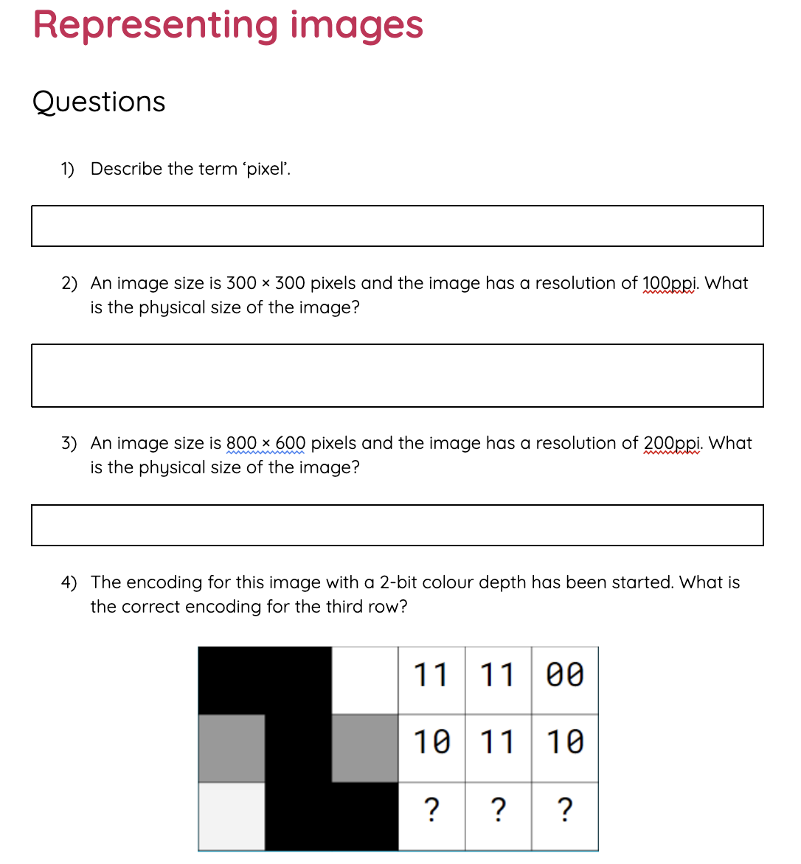
Quiz Darstellung von Bildern
Tätigkeit 3

Slide 43
Dieses Bild wurde mit einer Farbtiefe von 2 Bit erstellt. Welche Option zeigt die richtige Kodierung an?
Plenarsitzung
11 01 00
10 11 10
00 01 11
1 1 0
1 1 0
0 1 1
011 01 00
10 11 100
00 001 11
11 01 00
10 10 10
00 01 01

Slide 44
Dieses Bild wurde mit einer Farbtiefe von 2 Bit erstellt. Welche Option zeigt die richtige Kodierung an?
Plenarsitzung
11 01 00
10 11 10
00 01 11
1 1 0
1 1 0
0 1 1
011 01 00
10 11 100
00 001 11
11 01 00
10 10 10
00 01 01

Slide 45
Wie viele Bits sind für ein 8-Farben-Bild mindestens erforderlich?
Plenarsitzung
1
2
3
4

Slide 46
Wie viele Bits sind für ein 8-Farben-Bild mindestens erforderlich?
Plenarsitzung
1
2
3
4

Slide 47
Wenn Sie ein Bild auf Ihrer Webseite verwenden wollten, welche Farbtiefe würden Sie wählen?
Plenarsitzung
2-Bit
4-Bit
6-Bit
8-Bit

Slide 48
Wenn Sie ein Bild auf Ihrer Webseite verwenden wollten, welche Farbtiefe würden Sie wählen?
Plenarsitzung
2-Bit
4-Bit
6-Bit
8-Bit

Slide 49
Nächste Lektion
Zusammenfassung
In dieser Lektion werden Sie...
gelernt, wie Bitmap-Bilder durch binäre Bitmuster dargestellt werden
In der nächsten Lektion werden Sie...
Entdecken Sie, wie Sie die Dateigröße von Bitmap-Bildern berechnen können

